Slide 1
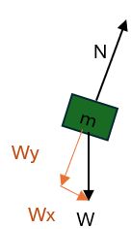
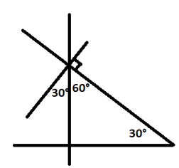
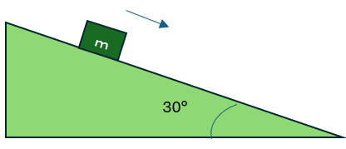
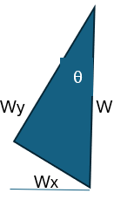
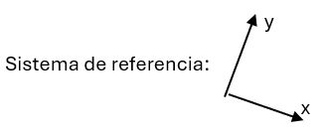
Caso 2. Un bloque de 6 kg, se suelta en un plano inclinado sin fricción como se muestra en la figura. Encuentre la magnitud de la fuerza normal y la aceleración del bloque
Haciendo un diagrama de cuerpo libre del bloque de masa m:
Siempre en los planos inclinados, la componente en x del peso será ese peso por el seno; mientras que la componente en y será el peso por el coseno.
De acuerdo con este nuevo sistema de referencia, descompondremos el peso en sus componentes en x e y (observe que el eje “x” ya no es horizontal, ni “y” es vertical)

Slide 2
En futuros ejercicio solo aplicaremos este concepto sin necesidad de demostrarlo.
Entonces sumando fuerzas en y, considerando que en esa dirección el bloque no se mueve, sino solamente lo hace en la dirección de x:
$$\sum{F_{y}=ma_{y}}$$
$$N−w_{y}=ma_{y}$$
Sumando las fuerzas en la dirección de x (positivo en la dirección del movimiento):

